Slide 1
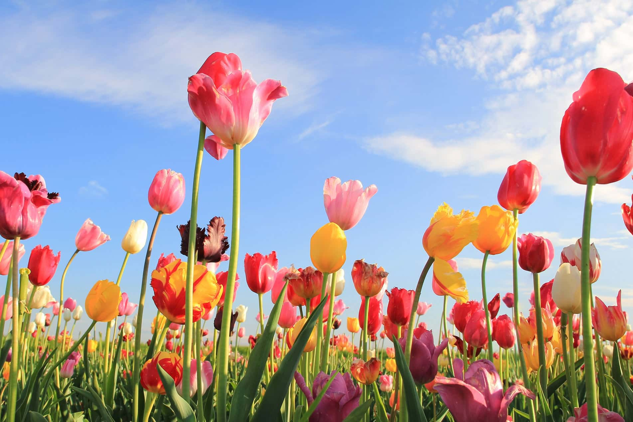
１表
特別講座の申込方法
（１）初日は当アトリエにて先着順に受付けます。
受付初日 ： 平成30年4月22日（日） 10：00～15：00
受付場所 ： 横浜美術友の会アトリエ（港陽ビル6階）
（２）4月23日（月）以降は、講座開催日前日まで、電話、メール、ＦＡＸで
受付けします。（10:00～16:00） 但し、絵画教室の休講日は除きます。
（３）申し込みは、受付期間中でも定員になり次第締切ります。
キャンセル待ちを、若干名受付けます。
（４）１枚の申込書で、複数講座にお申し込み頂けます。
友人等、複数人の申込みをされる方は１人毎に並びなおして頂きます。
（５）円滑な受付を行うために、申込書、領収書ともに金額を含め、用紙の
太枠内を予めすべて記入願います。会員番号も必ず記入願います。
（６）できるだけ釣銭の無いよう準備をお願いします。
（７）受付後のキャンセルは横浜美術友の会運営規約により取り扱います。
（８）申込みに関する個人情報は、当該行事に限定して使用します。
【注】 初日は混み合うことが予想されます。ご了解願います。
今後の予定
横浜美術友の会会報
2018年度 春号
第41回 ヨコハマ日曜画家展
平成30年5月30日（水）～6月4日（月）
10：00～18：00 （最終日～15：00）
横浜市民ギャラリー
搬入 5月26日(土)、27日(日)
搬出 6月4日(月) 、（6月5日(火)は希望者のみ）
※詳しくは応募要項をご覧ください
ＮＰＯ法人横浜美術友の会
〒231-0062 横浜市中区桜木町2-2-9 港陽ビル６階
TEL 045-651-9313 FAX 045-323-9841
ホームページ http://yokobitomo.com/
―７―

Slide 2
１裏
※ 太枠内をもれなく記入してください
領 収 書 （受講講座を で囲んで下さい）
氏 名 様 受付番号 番
金 額 円
平 成 ３０ 年 月 日 ＮＰＯ法人横浜美術友の会 （ ）
ご挨拶
今年度は横浜美術友の会・絵画教室が発足して40年目を迎えました。友の会・絵画教室は皆様と一緒に関内から桜木町に移転して6年目となります。若葉から新緑へ、風光る4月から風薫る5月へ1年の中で最も良い季節を迎え、“さあ、絵を描こう”と張り切っている方も多いと思います。
本年度の春の特別講座は（1）スケッチ＆ウォーク、（2）コラージュ、
（3）近郊スケッチ、（4）バススケッチ、（5）顔を描く、の５講座です。
多数の皆さまに参加していただけますようご案内致します。
今年も横浜市民ギャラリーで第41回ヨコハマ日曜画家展（5月30日（水）～6月4日（月））を開催します。会員の皆さまにも多数の出品をお待ちしております。
・ スケッチ＆ウォーク
・ コラージュ （午前） ・コラージュ （午後）
・ 近郊スケッチ
・ バススケッチ
・ 顔を描く （午前） ・顔を描く （午後）
キ リ ト リ
申 込 書 （受講講座を で囲んで下さい）
フ リ ガ ナ |  | 友 の 会 | 会員 ・ 一般
氏 名 |  | 会員番号
連絡先 | 自宅 － －
 | 携帯 － －
会 費 | 円
・ スケッチ＆ウォーク
・ コラージュ （午前） ・コラージュ （午後）
・ 近郊スケッチ
・ バススケッチ
・ 顔を描く （午前） ・顔を描く （午後）
― 目 次 ―
ご挨拶 ・・・・・・・・・・・・・・・・・・・・・・・ １
（１）スケッチ＆ウォーク ・・・・・・・・・・ ２
（２）コラージュ ・・・・・・・・・・・・・・・・ ２
（３）近郊スケッチ ・・・・・・・・・・・・・ ３
（４）バススケッチ ・・・・・・・・・・・・・・・ ４
（５）顔を描く ・・・・・・・・・・・・・・・・・・・ ５
申込書・領収書 ・・・・・・・・・・・・・・・・ ６
特別講座の申込方法 ・・・・・・・・・・・ ７
受付月日 | 受付番号 | 受付者 | 入金明細NO | 備 考
―１―
― 6 ―

Slide 3
２表
⑥ 行 程 ：初日＝横浜7：15出発⇒（第三京浜）⇒（関越～上越）⇒12：00
戸倉上山田温泉到着⇒※棚田で約４時間のスケッチ、講評
温泉旅館「荻原館」には17：30の予定
翌日＝宿8：30出発⇒荒砥城9：00着⇒あんずの里物産館⇒（上越～
関越）⇒横浜19：00予定
※善光寺平一望の城山で約4時間のスケッチ。この後、新鮮な農産物
やあんず製品の物産館へ
⑦ 講 師 ：山本 靖久先生 （武蔵野美術大学教授・主体美術協会）
⑧ 募 集 ：44名 （最少催行 31名）
⑨ 会 費 ：会員 28,000円 一般 34,000円
（昼食２回と１泊２食付の宿泊代、お茶・お菓子代、傷害保険料を含みます）
（1）スケッチ＆ウォーク
県立四季の森公園と里山ガーデン
スケッチとウォーキングを楽しむ講座です。スケッチは3か所、各所1時間以内で仕上げます。ウォーキングは中山駅から徒歩700mで四季の森公園北口。こいのぼりたくさん泳ぐハス池周辺で1か所目のスケッチ、坂を上った南口噴水広場・展望台付近で2か所目のスケッチです。昼食後徒歩500mで里山ガーデン。里山ガーデンの大花壇附近で3か所目のスケッチをします。
① 月 日 ：4月25日（水） ※雨天予備日はありません。
当日午前６時発表の横浜地方天気予報（TEL045-177）をご確認下
さい。午前中の降水確率40％以上の場合は、中止し返金します。
② 場 所 ：県立四季の森公園と里山ガーデン
里山ガーデンは昨年オープンした人気場所です。人出も多いので
イーゼルは立てられないこともあります。軽装でご参加ください。
③ 集合時間 ：午前10時00分（時間厳守）
④ 集合場所 ：ＪＲ中山駅・横浜市営地下鉄中山駅西口交番隣附近。
⑤ 内 容 ：スケッチ＆ウオーク10：00～14：30、講評14：30～15：00
里山ガーデン・バス停（ズーラシア動物園北口）で解散します。
水彩、パステル、油彩絵具などで自由に描いてください。
⑥ 人 数 ：35名 （最少催行 25名）
⑦ 会 費 ：会員 2,000円 一般 2,400円
⑧ 講 師 ： 一色 映理子先生 （武蔵野美術大学、女子美術短期大学非常勤講師）
※昼食・お茶等は各自持参して下さい。
（5） 顔を描く
「髪の毛を一本一本描いているのに不自然な頭部」、「鼻の穴まで描いているのに違和感のある顔・・」など、顔を含めた頭部全体の描画に苦手意識を持たれている方は多いと思います。この講座では頭部全体の描画に必要不可欠な基本構造のおさらいを初めに行い、その後に肌の色や質感と各パーツの表現で是非、覚えてもらいたい描画のポイントを資料をもとに実習します。
① 月 日 ：平成30年6月6日（水）
② 場 所 ：友の会アトリエ (港陽ビル6階)
③ 時 間 ：午前の部10：00～12：30 午後の部13：30～16：00
④ 内 容 ：始まりのガイダンスで配布する「資料Ⅰ」に、解説に従って必要個所
を記入します。資料Ⅰを参考にしながら次に配布する「資料Ⅱ(写真)」
をモチーフに持参した画材で制作をしていただきます。
⑤ 人 数 ：午前の部 30名 午後の部 30名 （最少催行 各20名）
⑥ 会 費 ：会員 2,000円 一般 2,400円
⑦ 講 師 ：和田直樹先生（白日会）
⑧ 持参する物 ：水彩・パステル・デッサン・色鉛筆などの場合は基本用具
一式・用紙など。油彩の場合は基本用具一式・キャンバスなど。
※画面サイズはF4～F6を目安に。
（2） コラージュ
美しい配色はたくさんの色を使うことでできるのではなく、ごく限られた色を使うことで達成できるという法則があります。今回は近い色や似たムードの組み合わせ、また明快なコントラストを持つ色の組み合わせなど、調和について考えます。パターン別にトーナルカラーを使って比較します。興味のある方は是非参加して下さい。
◆トーナルカラーは種類の多い色紙です。
―5―
―2―

Slide 4
２裏
① 月 日 ：平成30年5月13日（日）
② 場 所 ：友の会アトリエ(港陽ビル6階)
③ 時 間 ：午前の部 10：00～12：30 午後の部 13：30～16：00
④ 内 容 ：自分の描いた絵（水彩画・油彩画･アクリル画等）に色紙や英字新聞
等をハサミで切ったり破ったりしながら、色を塗る代わりに貼ります。
大胆で面白い絵が出来上がります。
⑤ 人 数 ：午前の部 30名 午後の部 30名 （最少催行 各20名）
⑥ 会 費 ：会員 2,000円 一般 2,400円
⑦ 講 師 ：荒井 美智代先生（東光会）
⑧ 持参する物 ：自分の描いた絵2～3点、絵の具、筆、ペインティングナイフ、
ハサミ、文房具の糊（スティック糊、チューブ糊等）、濡れタオル、
筆記用具等。
また、半透明の紙（和紙等）、ファッション誌、英字新聞等、試して
みたい紙をご持参下さい（任意）。
◆トーナルカラーは友の会で準備します。
◆荒井先生も色々な紙をお持ち下さいます。
③ 集合時間 ：午前10時00分（時間厳守）
④ 集合場所 ：日比谷公園 有楽門付近
（日比谷通りと晴海通りの日比谷交差点脇、交番隣)
ＪＲ有楽町駅徒歩8分、地下鉄日比谷駅徒歩2分
⑤ 内 容 ：スケッチ10：00～14：30、講評14：30～15：00
現地にて解散します。
⑥ 人 数 ：35名 （最少催行 25名）
⑦ 会 費 ：会員 2,000円 一般 2,400円
⑧ 講 師 ：結城 智子 先生 （主体美術協会）
⑨ 持参する物 ：画材(油彩、水彩、パステル可）、道具一式、足元敷物（シート、
新聞紙） ※ 昼食・お茶等は各自持参してください。
（食事できる店は近くに数多くあります。）
（4） バススケッチ
今年の春バスは、北信濃一泊スケッチ。長野県千曲市の「姨捨棚田（おばすてたなだ）」と、川中島の古戦場「荒砥城（あらとじょう）」を訪ねます。姨捨の棚田は、国の重要文化的景観に選定されている名勝地。今昔和歌集にも、月の歌「田毎の月」として詠まれている名勝です。１日目は、日本の原風景を思わせる素朴で感動を与えてくれるこの棚田でスケッチ。田んぼに水が入ったばかりで、空の碧さが水面に煌めく最高の季節です。２日目の荒砥城（あらとじょう）からは善光寺平を一望する眺めが格別です。是非、この機会に北信の初夏をお楽しみください。
① 月 日 ：平成30年6月7日（木）、8日（金） 雨天決行
② 場 所 ：長野県千曲市 1日目⇒姨捨棚田 2日目⇒古戦場の荒砥城
③ 宿 泊 ：信州戸倉上山田温泉旅館「美白の湯・荻原館」 創業明治３６年・
天然掛け流し温泉と地産地消に拘りの懐石料理
（千曲市上山田温泉1-31-3 ℡026-275-1018)
④ 集合場所 ：桜木町港陽ビル前（横浜美術友の会アトリエビル前で集合です）
⑤ 集合時間 ：午前 7時00分（時間厳守）
（3） 近郊スケッチ
日比谷公園は日本初の「様式近代公園」で東京都立公園です。当公園はビジネス街の緑のオアシスといわれています。庭園の花壇、心字池と和風庭園、大噴水と高層ビル群の背景、洋館のカフェ等、風景スケッチポイントが数多くあります。新緑のひと時を、ご一緒に日比谷公園で風景画を描いてみませんか！
①月 日 ：5月25（金） 雨天の予備日：6月1日（金）
当日午前6時の電話天気予報03-177番で、東京地方の午前中降水
確率40％以上の場合は予備日に延期します。予備日も同様に降水
確率40％以上の場合は中止とします。
② 場所： 日比谷公園 （東京都千代田区日比谷公園1-6）
―3―
―4―

